Slide 1
Cycle 2022
Territoires apprenants : Quelle formation, quelles compétences pour des sociétés en transition ?
Lancement des ateliers
10 juin 2022

Slide 2
Déroulé de la journée
Ce matin:
Questions / réponses sur la comparaison France/Suède.
Faire le lien entre les problématiques du cycle et vos enjeux professionnels.
Cet après midi :
Séquence de codev sur 7 ou 8 défis
Sélection des sujets/terrains pour les ateliers des 16-17-18 novembre prochains
Alternance d’échanges en petits groupes et en plénière
Débriefing et fin à 16h30

Slide 3
Retour de Suède
Le modèle social-démocrate d’investissement social et de négociation collective est toujours bien vivant, mais ses modes d’action évoluent.
En termes d’éducation : un haut niveau d’investissement public, une éducation largement gratuite, accessible à tous les âges de la vie, mais désormais très largement décentralisée et partiellement déléguée au privé.
L’autonomie locale présente de réels avantages, mais pose aussi de sérieux problèmes.
L’apprentissage tout au long de la vie et la culture de la deuxième chance sont bien ancrés, mais ne répondent qu’imparfaitement aux besoins du marché du travail et aux pénuries de compétences.
L’accent est mis sur l’autonomie des acteurs à tous les niveaux (autonomie des élèves et des établissements, libre choix des familles), mais la combinaison de la privatisation partielle et du libre choix des familles conduit à une ségrégation croissante.
L’envers des réformes entreprises depuis le début des années 1990 est une montée sensible des inégalités et un effritement des valeurs sociales-démocrates.

Slide 4
Retour de Suède
1. Quelles questions le voyage en Suède suscite-t-il en termes de comparaison avec le système français ? (5’ dans sa tête, 10’ en plénière)
2. Avez-vous les uns et les autres des réponses rapides aux questions qui ont été posées ? (30’)
3. Propositions pour creuser les questions plus complexes (5’)

Slide 5
Place à vos sujets
Objectif: Identifier vos défis en résonnance avec les thématiques du cycle.
Quels échos entre le thème du cycle et vos enjeux et questionnements professionnels.
3 temps
En individuel: 15 mn
En petits groupes de partage : 30mn
En plénière: 60 mn

Slide 6
Réflexion individuelle
(15mm)
2 questions :
Quels sont les échos entre le thème du cycle et vos questions professionnelles ?
Pourriez-vous formuler un défi sur votre terrain professionnel que vous pourriez creuser avec le groupe aujourd’hui et éventuellement par la suite à l’occasion des ateliers ?

Slide 7
Réflexion individuelle
Prenez 3 min pour vous demander / qualifier:
De 1 à 4 A quel point ce sujet est-il critique pour vous ? (Actuel ou pas, important, émergeant)
De 1 à 4 : quelle « main » avez vous sur le sujet ? (inexistante, partielle, forte, complète)

Slide 8
Partage en groupes de 5 personnes
(30 mn)
Temps de partage (15 mn)
3 mn chacun pour présenter son/ses sujets
Temps de priorisation (10mn)
en fonction de 4 critères
- Le lien avec la thématique annuelle
- l’Importance : un enjeu fort pour la personne ou son organisation
- L’ancrage territorial : le sujet s’incarne sur un territoire donné
- La main sur le sujet : être dans son périmètre de responsabilité ; pouvoir mobiliser les acteurs sur le sujet
Sélectionner les sujets qui cochent ces cases
Les reformuler en 1 phrase synthétique (5mn)

Slide 9
👂 ÉCOUTE
De l'autre, de soi, du groupe
💬 CONCISION
Parole brève, avec une attention portée par chacun à la parole des autres
🤗 OUVERTURE
Pas de bonnes ou mauvaises réponses
📍 ANCRAGE
Partir de situations concrètes

Slide 10
Mise en commun en plénière
(45 à 60 mn)
Objectif : partager les sujets qui paraissent être de potentiels terrains, les expliciter pour l’ensemble du groupe.
Chaque groupe présente ses défis (3 mn max par groupe)
Questions de clarification, de compréhension (on ne rentre pas dans le débat!!)
Discussion analytique sur les défis qui ont émergé.

Slide 11
A table !

Slide 12
Objectifs de l’après-midi
- Consolider les problématiques qui vont être les fils rouges des terrains d’atelier

Slide 13
Les ateliers, Kesako ?
Principe
Le travail en atelier est un travail collectif en groupes d’une dizaine d’auditeurs et d’auditrices. Il part d’une question, d’un problème, qui s’incarne concrètement dans un territoire et qui décline un aspect du cycle annuel.
Pour constituer un thème d’atelier, la question doit présenter les quatre caractéristiques suivantes :
- Avoir un lien avec la thématique annuel du cycle
Etre incarnée dans un territoire donné
Représenter un enjeu pour la personne qui le propose et un intérêt plus général
- Etre dans le champ de responsabilité et avoir reçu l’aval de la hiérarchie de la personne qui la propose.

Slide 14
Les ateliers, Kesako ?
Objectif
L’objectif est de mobiliser et de confronter les différentes cultures existantes à l’Ihédate pour réfléchir sur l’action collective territoriale :
La valeur ajoutée de cet exercice réside dans la diversité des points de vue qui vont être partagés et débattus. La manière de travailler ensemble doit faire pleinement partie de l’exercice :
mobiliser les compétences de chacun ;
être ouvert aux méthodes et aux idées d’autrui ;
faire fructifier les différences, voire les divergences ;
produire dans un temps restreint, en se saisissant de l’exercice comme d’un espace de liberté.
Pour les auditeurs et auditrices, c’est aussi l’occasion de décaler son regard, en se frottant à un territoire et à des enjeux qui ne leur sont pas familiers. C’est l’occasion d’un travail avec des gens venus d’autres horizons professionnels, avec d’autres références et d’autres méthodes de travail.

Slide 15
Les ateliers, Kesako ?
Objectif
L’objectif est de mobiliser et de confronter les différentes cultures existantes à l’Ihédate pour réfléchir sur l’action collective territoriale :
La valeur ajoutée de cet exercice réside dans la diversité des points de vue qui vont être partagés et débattus. La manière de travailler ensemble doit faire pleinement partie de l’exercice :
> mobiliser les compétences de chacun ;
> être ouvert aux méthodes et aux idées d’autrui ;
> faire fructifier les différences, voire les divergences ;
> produire dans un temps restreint, en se saisissant de l’exercice comme d’un espace de liberté.
C’est aussi l’occasion de décaler son regard, en se frottant à un territoire et à des enjeux qui ne vous sont pas familiers, et en se confrontant à des gens venus d’autres horizons professionnels, avec d’autres références et d’autres méthodes de travail.

Slide 16
Les ateliers, Kesako ?
Déroulement
> Une journée d’amorçage le 10 juin pour faire émerger les sujets d’atelier (idéalement quatre sujets seront retenus au terme de la journée)
> 2h30 le vendredi 24 juin, pour une mise de fond méthodologique et un premier travail de débroussaillage.
> Lors des sessions de septembre et d’octobre, 1h à 1h30 sera réservée à la préparation de la séquence de terrain de novembre.
> Une séquence d’exploration de terrain et de production, les 16, 17, 18 novembre, sur les différents territoires d’atelier.
>Une restitution du parcours de chaque groupe devant l’ensemble de la promotion, lors de la session finale des 9 et 10 février 2023.

Slide 17
Les ateliers, Kesako ?
Accompagnement

Slide 18
Les ateliers, Kesako ?
Livrables
- Une restitution sur tout type de support – écrit, vidéo, affiche… - du processus de travail et de ses résultats.
- Une présentation orale lors de la séance finale

Slide 19
Les ateliers, Kesako ?
Conditions pratiques pour la phase terrain du mois de novembre
De la part des auditrices et auditeurs proposant un sujet d’atelier
Il est attendu un support sur :
La mobilisation de leur réseau pour monter les rencontres avec les acteurs locaux
L’identification des lieux pouvant accueillir un groupe d’une douzaine de personnes.
Et bien sûr être d’être ouvert et réceptif aux points de vue apportés par le groupe !

Slide 20
Les ateliers, Kesako ?
Conditions pratiques pour la phase terrain du mois de novembre
La prise en charge des frais est la même que pour une session organisée en France, à savoir :
à charge de l’Ihédate, les déjeuners, pauses, transports sur place ;
à charge de l’auditeur, les frais de déplacement et d’hébergement. Des propositions d’hôtels seront faites par l’Ihédate.

Slide 21
Toujours partants ?

Slide 23
Les étapes du temps de codéveloppement (1)
Distribution des rôles (2 min)
le ou la porteur du sujet : ses points d’attention ? partager de manière authentique et précise son problème, être à l’écoute des retours des autres.
Les autres joueront le rôle de consultants·es : leurs points d’attention ? être à l’écoute, ne pas projeter, être généreux dans les partages et les réactions.
Le ou la facilitateur·rice : ses points d’attention ? faire circuler la parole, être garant·e du process, veiller le temps
Le ou la scribe : prend des notes sur le support A3 des discussions

Slide 24
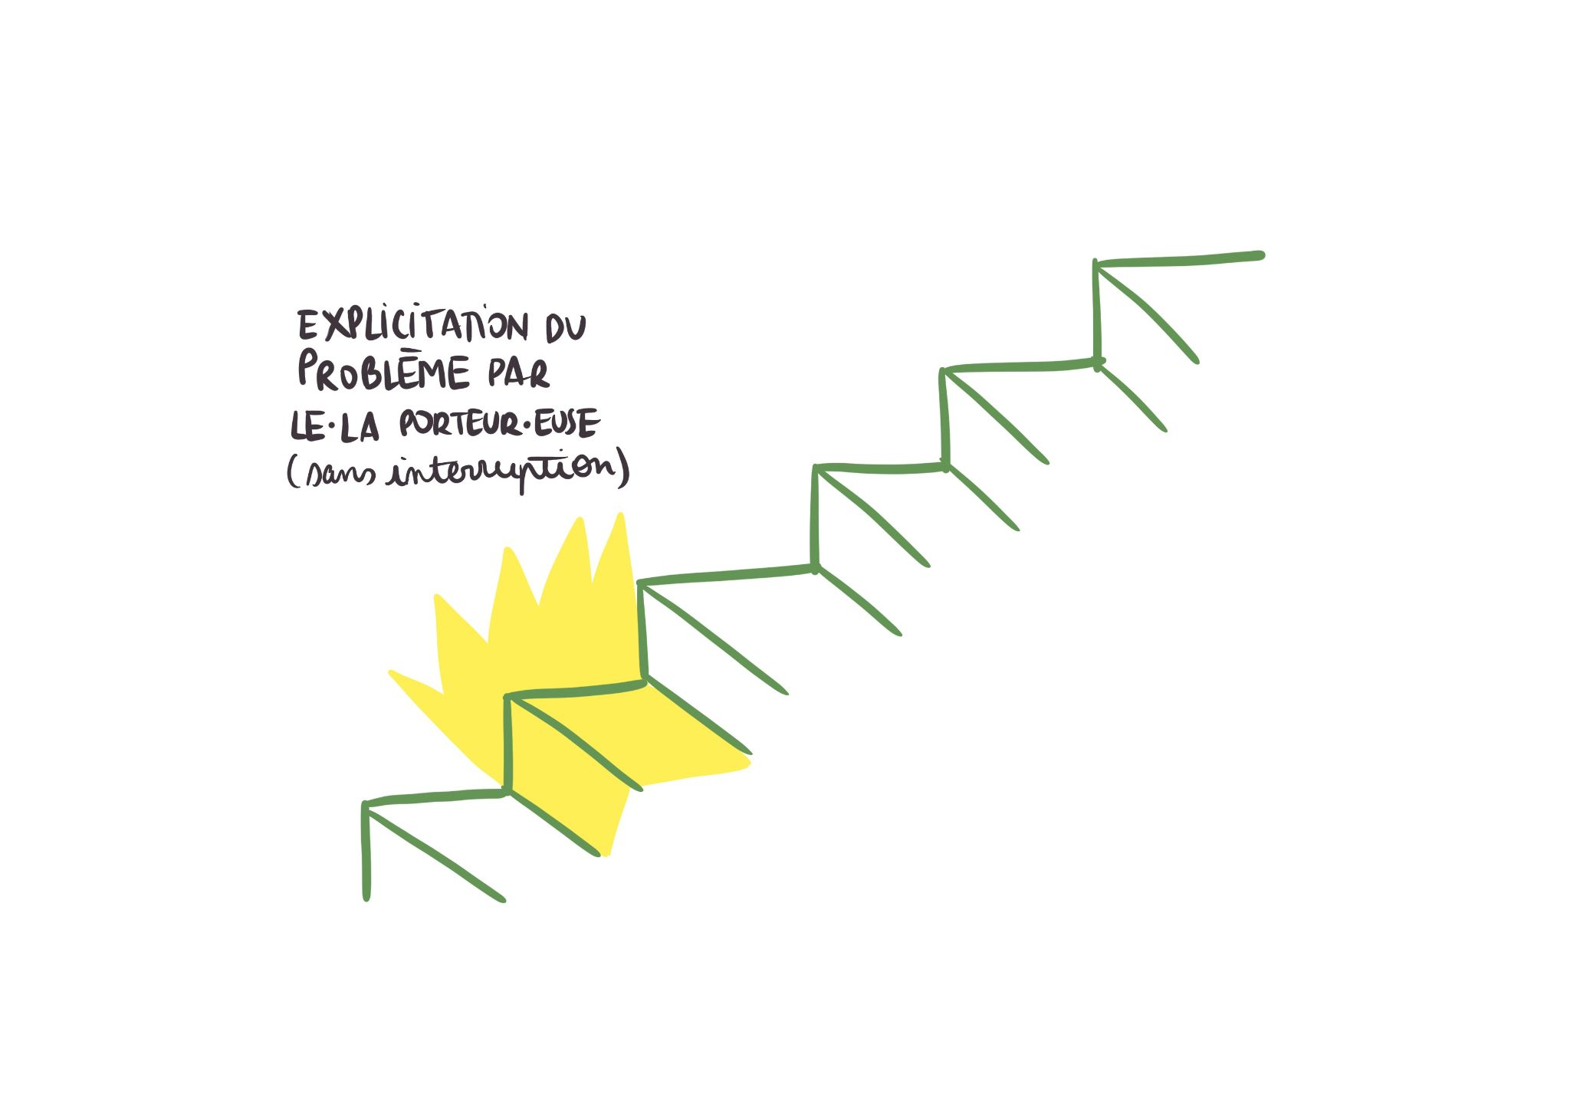
10 minutes
Le ou la porteur (re)pitch son sujet en précisant :
Situation/contexte,
Parties prenantes ,
les pb à résoudre avec le groupe d’étude (et les pistes potentiellement déjà mises en place ou identifiées)

Slide 25
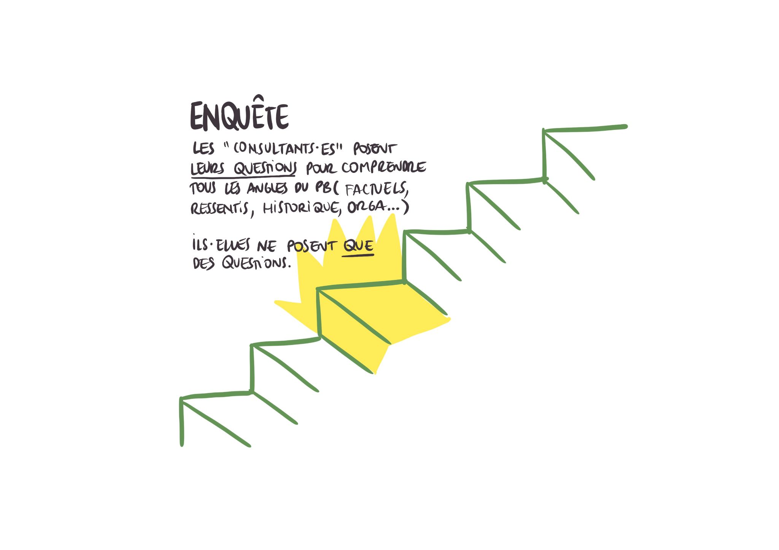
10 minutes

Slide 26
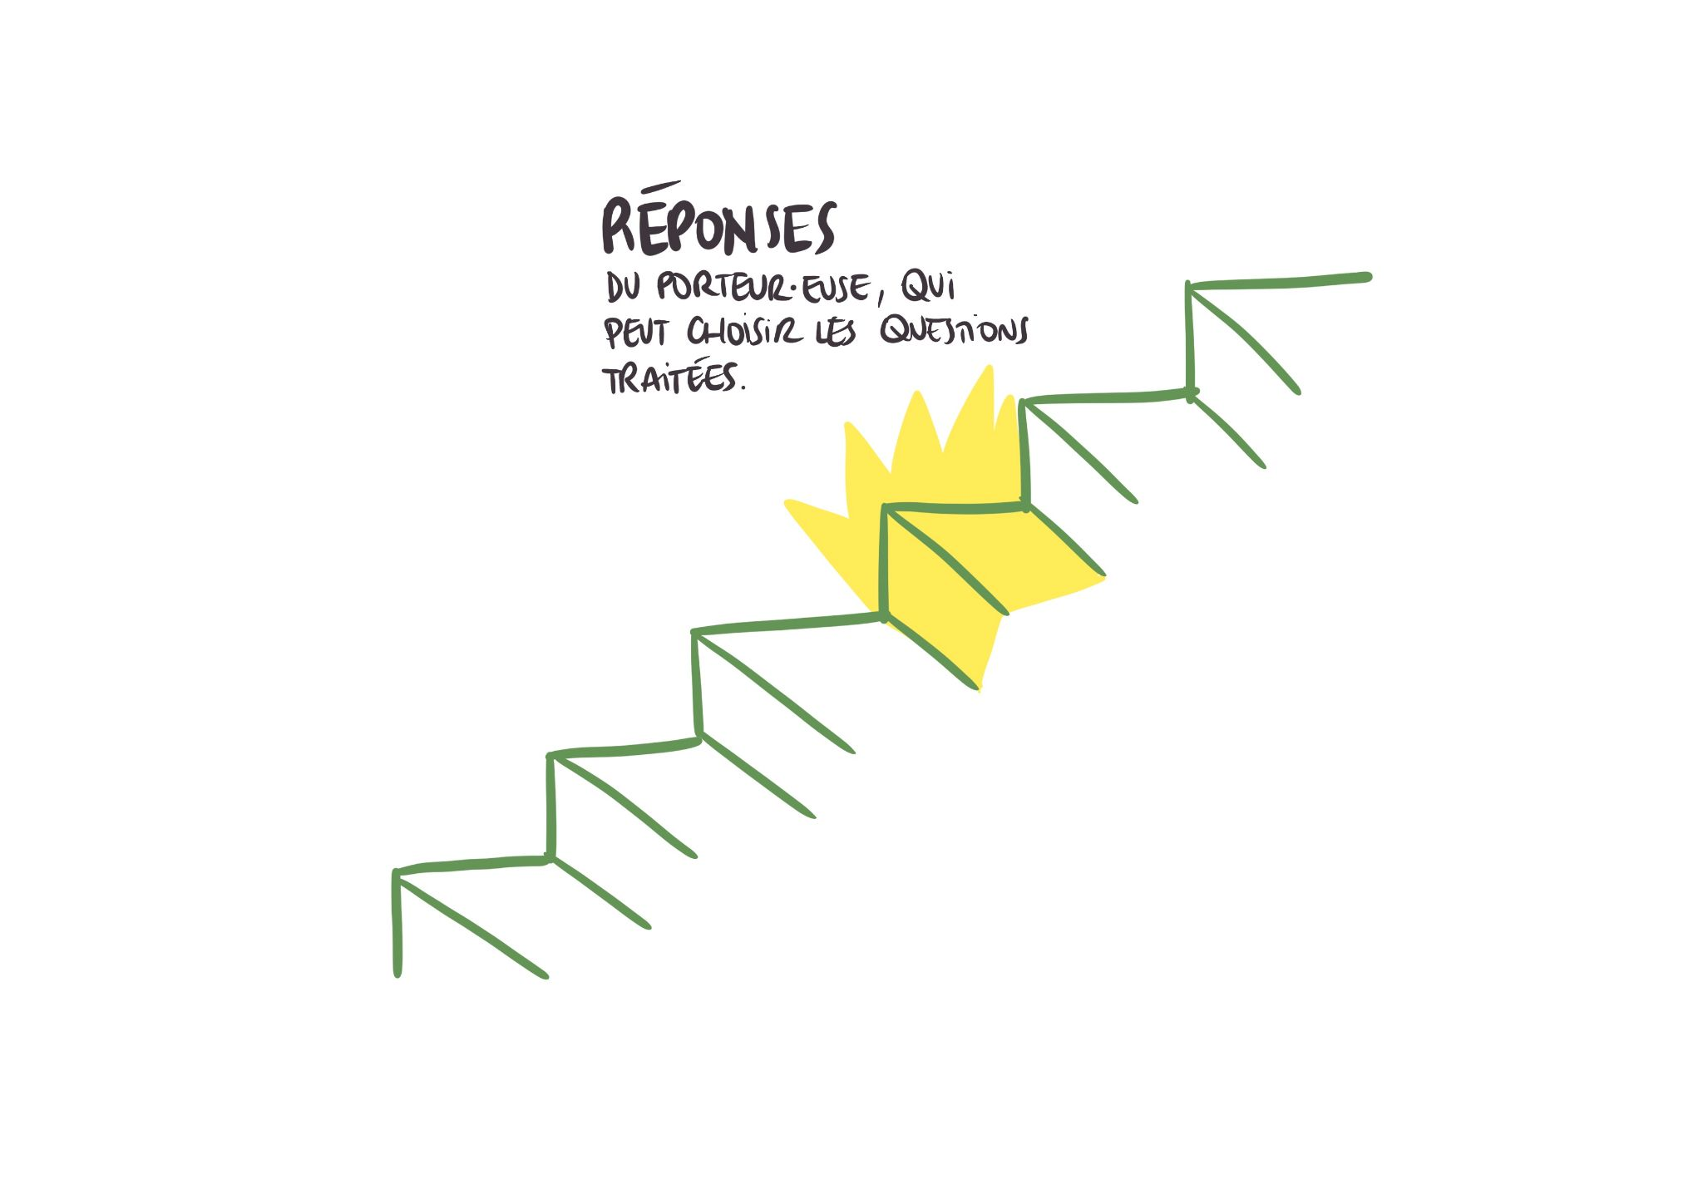
10 minutes

Slide 27
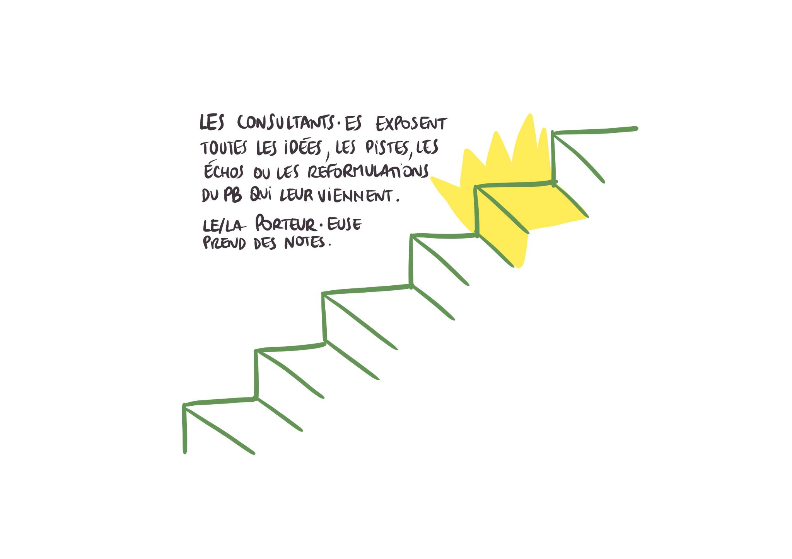
10 minutes

Slide 28
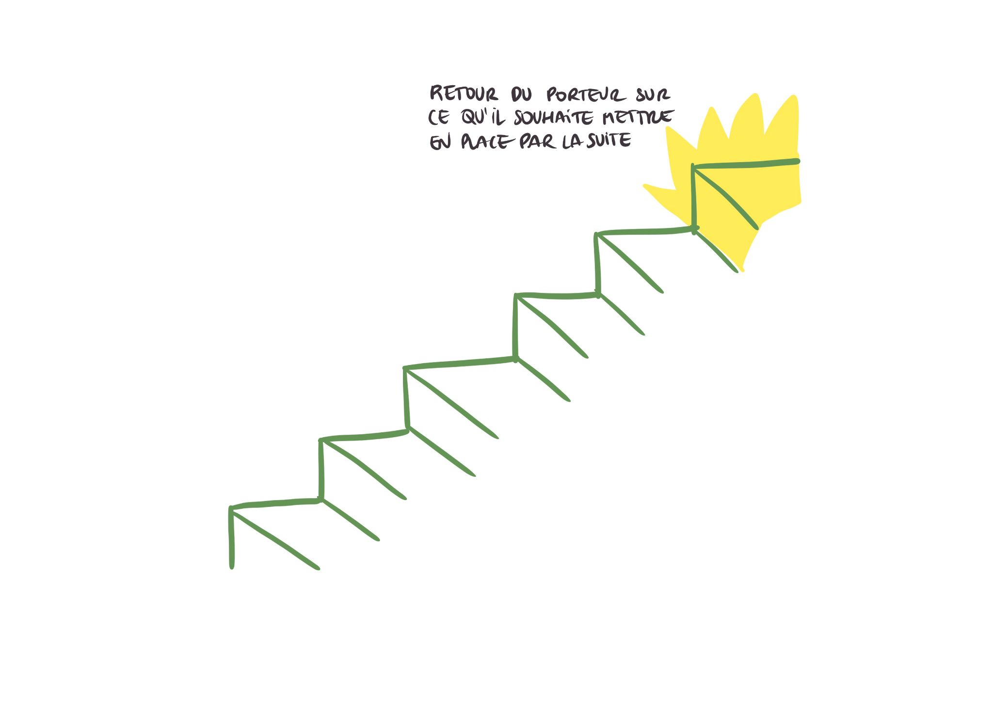
10 minutes
Le ou la porteur·euse synthétise et décide ce qu’il·elle veut conserver.
Il ou elle propose une reformulation de son sujet.

Slide 29
Ce sujet/la problématique posée est peut-être plus vaste que ce qu'il nous est possible de traiter à l'occasion d'un atelier.
Quel angle éventuellement privilégier pour l'atelier collectif ?
(les plus productifs pour la co-construction/co-réflexion avec le groupe ?)
Pour que ces sujets puissent devenir des terrains, de qui faut-il s'assurer l'accord au préalable pour les porteurs ?
> Reformulation de la question et explicitation du terrain

Slide 30
Mon sujet en 1 phrase
Le contexte de ma problématique
Les parties prenantes concernées et relations entre les acteurs
Nom du porteur. Fonction. Lien à la problématique
Les indicateurs de réussite
Le périmètre territorial
La problématique formulée en une question
Le/les objectif(s)

